Slide 1

Practicas Matematicas I – Sesion VI - 2018
german.gonzalez@ua.es
22 Octubre 2018

Slide 2
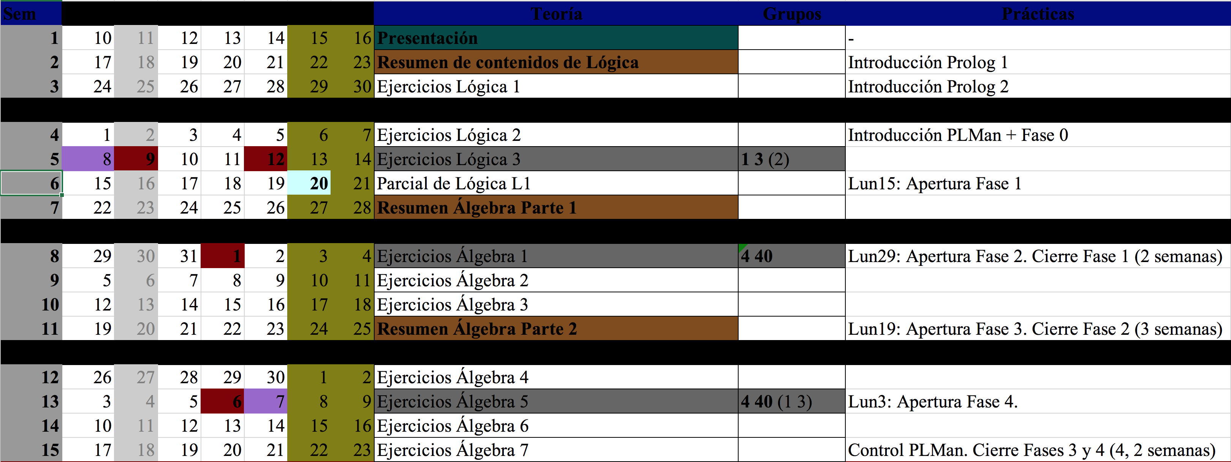
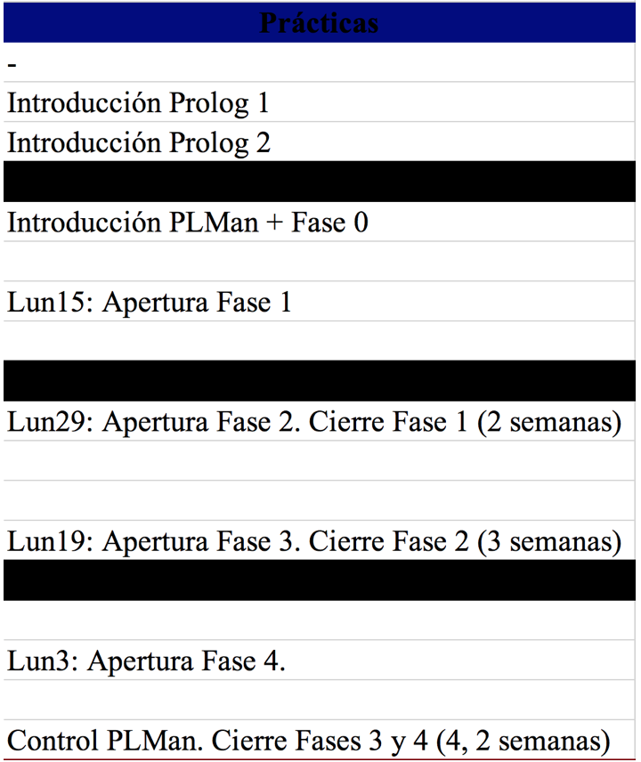
Planificación de la asignatura

Slide 3
Fuentes para aprender PROLOG
TUTORIALES Y APUNTES
Adventure in prolog (inglés)
http://www.amzi.com/AdventureInProlog/advfrtop.htm
Apuntes de Prolog y material (castellano)
http://www.dccia.ua.es/logica/prolog/docs/prolog.pdf
http://www.dccia.ua.es/logica/prolog/material.htm
LIBROS
The Art of Prolog
http://gaudi.ua.es/uhtbin/cgisirsi/?ps=glXvHaO0MD/0/274340092/9
ejemplos
Programación en Prolog
http://gaudi.ua.es/uhtbin/cgisirsi/?ps=5h8XgkxL2D/x/185850102/9
https://www.youtube.com/watch?v=7I6X5NZd2kw&list=PLmxqg54iaXrgiF20LM2JfetrnZF87UMBD

Slide 4
Importante
¡OJO con adelantarse más de la cuenta!
Predicados dinámicos
NO permitidos hasta Fase 3
Listas y sensores de distancia
NO permitidas hasta Fase 4

Slide 5

¿Qué hay de nuevo en Fase 2?
maps/fase2/mapa0.pl
INTENTAD RESOLVERLO

Slide 6
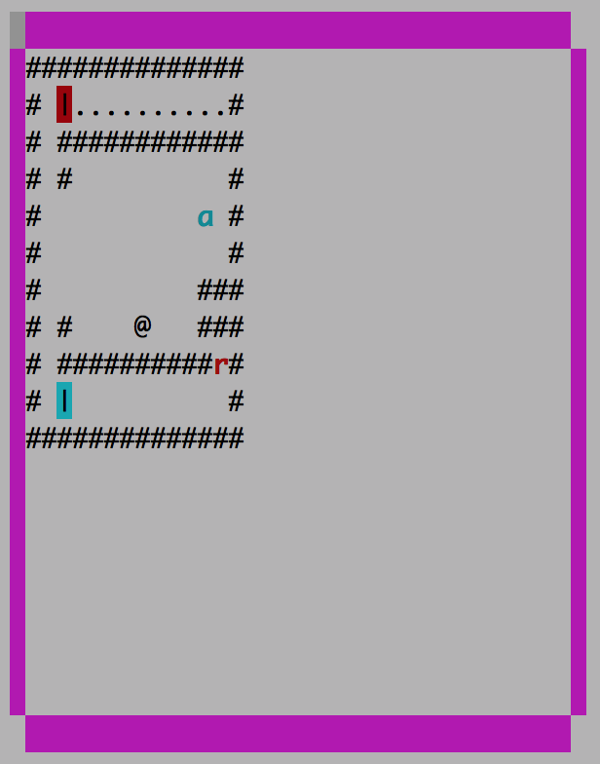
¿Qué hay de nuevo en Fase 2?
maps/fase2/mapa00.pl
havingObject(appearance(a))
INTENTAD RESOLVERLO

Slide 7
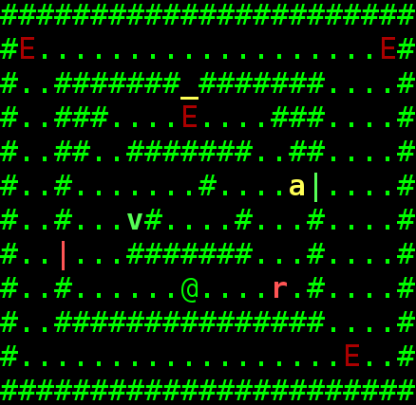
Competición
maps/fase2/mapa5.pl
Consigue la mejor
solución al mapa

Slide 8
Ya he hecho todo eso … me aburro…
Vamos adelantando fase 3

Slide 9
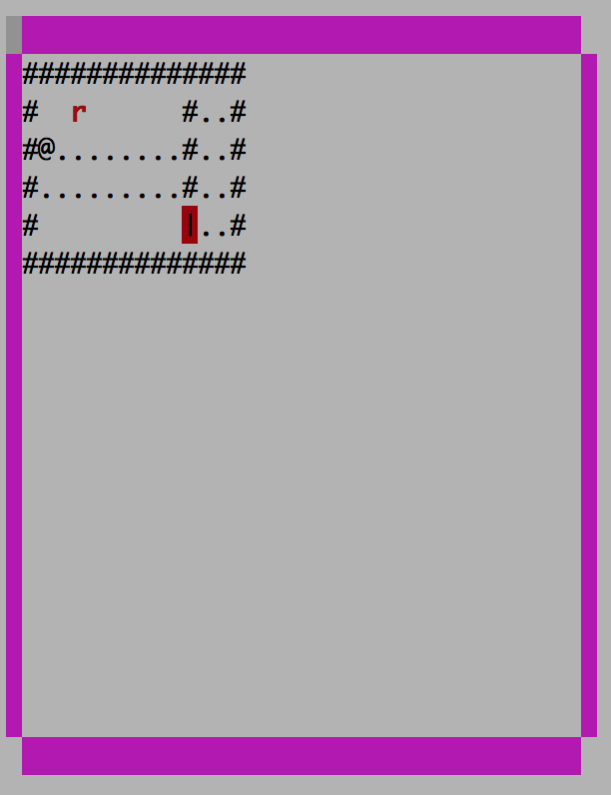
maps/fase3/mapa0.pl
Aleatoriedad
La llave roja puede aparecer en cualquier sitio
La solución debe funcionar siempre

Slide 10
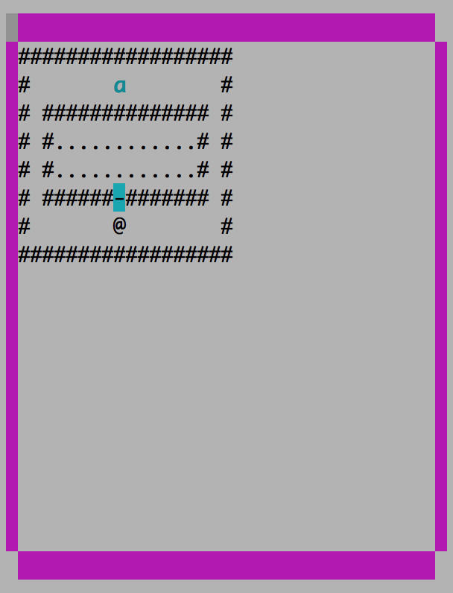
maps/fase3/mapa1.pl
Puntos a) y b) son iguales para pl-man
En uno tiene que ir a la derecha, en otro a la
Izquierda
¿Cómo resolverlo? – Mirad los apuntes de clase!
Predicados dinámicos
Ojo! Estos predicados no se aceptan hasta fase 3!!
a)
b)

Slide 11
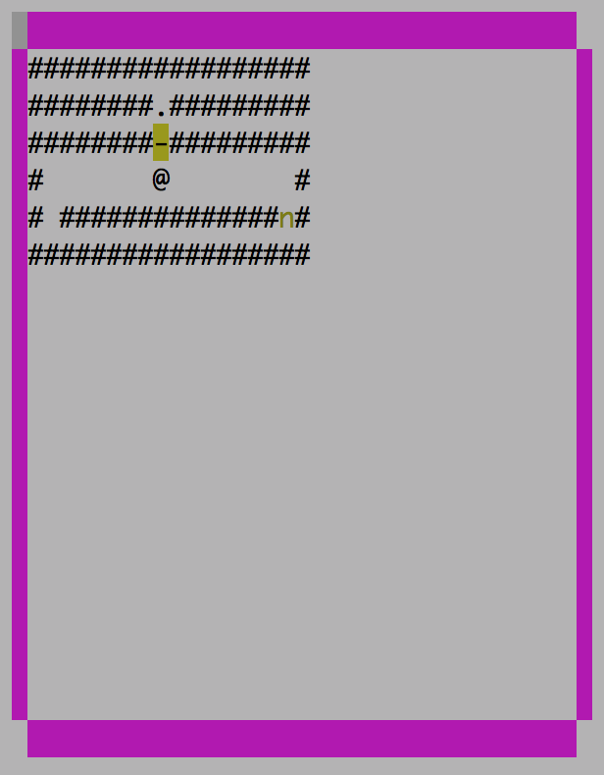
maps/fase3/mapa2.pl
La llave n aparece en la izquierda o en la derecha.
¿Cómo buscarla siempre? (movimiento coche fantástico)

Slide 12
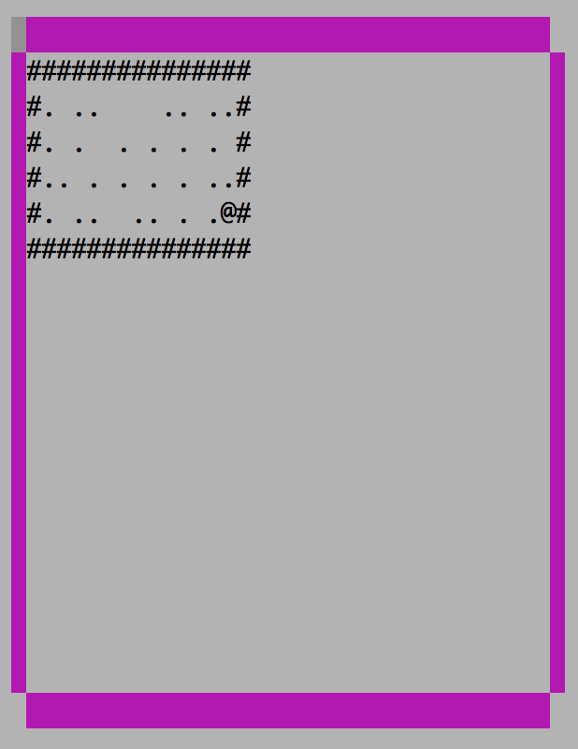
maps/fase3/mapa3.pl
Pl-man aparece en cualquier sitio
¿Cómo comer siempre todos los cocos?

Slide 13
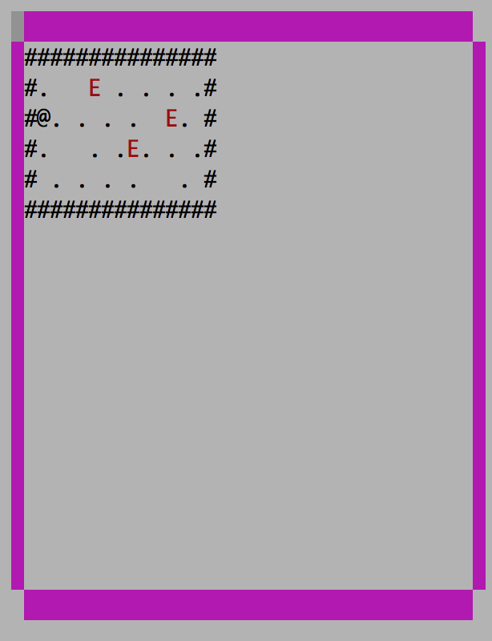
maps/fase3/mapa4.pl
Enemigos en posiciones aleatorias
¿Cómo comer siempre todos los cocos?

Slide 14

maps/fase3/mapa5.pl
Coger la pistola y dispara tres veces!

Slide 15
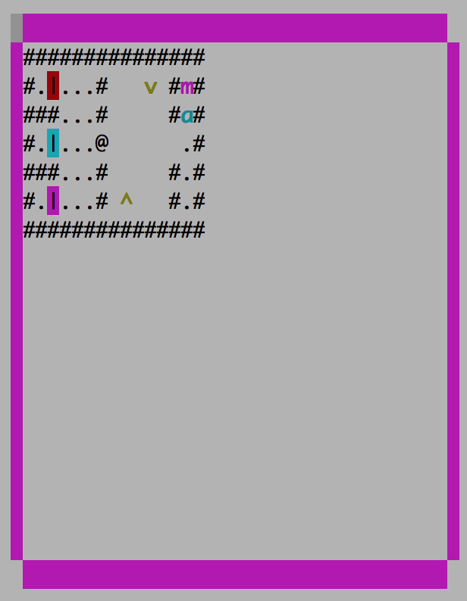
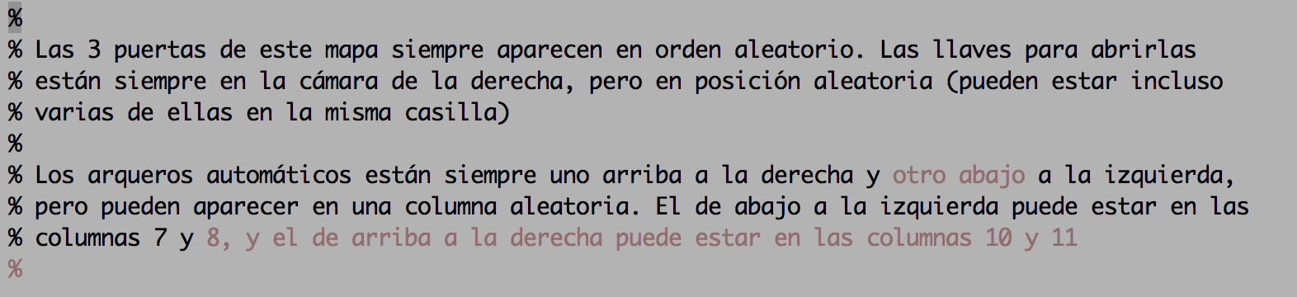
maps/fase3/mapa6.pl

Slide 16
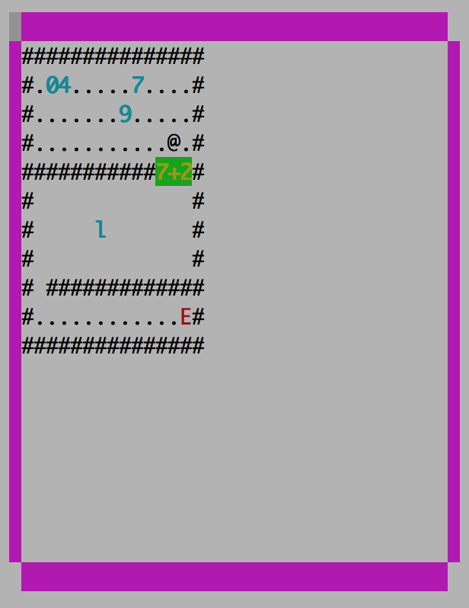
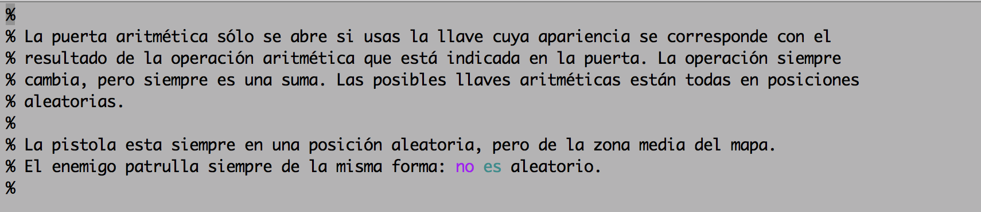
maps/fase3/mapa7.pl

